Slide 1



QA בודק תוכנה
אלכס גורבצ'וב

Slide 2
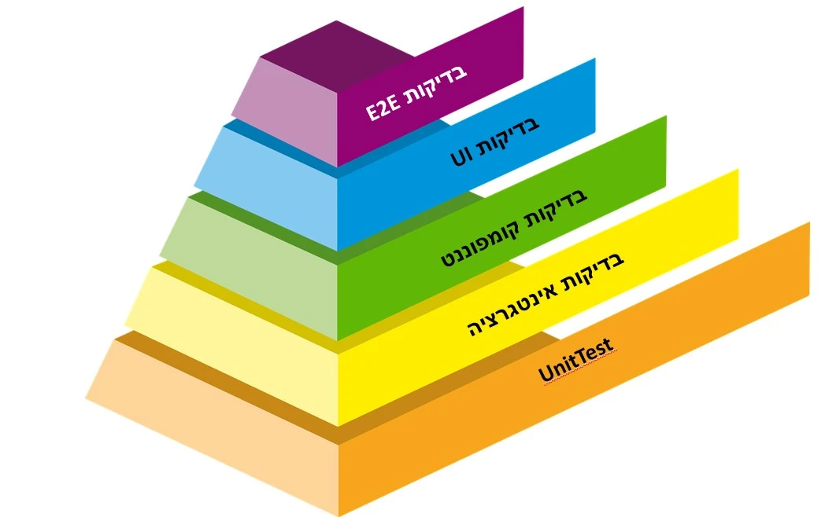
לימוד הכלי QC
ניהול הבדיקות
לאחר שהבנו כיצד לבדוק, נצלול במודול הזה לניהול הבדיקות:
מה מבנה צוות הבדיקות ומה התפקידים של בעלי התפקידים השונים?
כיצד מתכננים פרויקט בדיקות?
איך מעריכים את לוחות זמני הבדיקות?
איך קובעים את אסטרטגיית הבדיקות?
כיצד משלבים ניתוח סיכונים בפרויקט הבדיקות?
איך דואגים לניהול תצורת תוצרי הבדיקות )הבודקה(?
כיצד מבצעים מעקב ובקרה על אופן התקדמות הבדיקות?
כיצד מדווחים על אירועים שהתגלו במהלך הבדיקות?
כיצד מנהלים תקלות ואירועים שהתגלו?

Slide 3

שאלות?

